Slide 1
Классификация записей из микроблогов с помощью Википедии
Абишев Т. М.
545 группа, математико-механический факультет, СПбГУ
Научный руководитель: Барашев Д. В.
Доцент, математико-механический факультет, СПбГУ
Рецензент: Шалымов Д. С.
Доцент, математико-механический факультет, СПбГУ
СПбГУ, Санкт-Петербург, май 2012

Slide 2
Введение
Микроблоги как источник данных
Выборы
Кассовые сборы
Классификация записей
По тематике
Спам/не спам
Содержательные/не содержательные

Slide 3
Постановка задачи
Построить классификатор записей из микроблогов
Который будет использовать
Википедию
Контекст

Slide 4
Построение контекста
Использование других записей автора как контекст для классификации
Алгоритм
Кластеризуем записи автора
Для каждого кластера классифицируем все записи по отдельности
Помечаем кластер «большинством» голосов

Slide 5
Использование контекста
Находим наиближайший кластер к классифицируемой записи
Результатом является метка кластера

Slide 6
Выделение признаков из текста
Для классификации необходимы признаки
Традиционный подход – bag of words
Короткая длина записей как проблема
Использование Википедии как вариант решения проблемы

Slide 7
Выделение признаков на основе Википедии
Нахождение релевантных тексту страниц в Википедии
Над-категории релевантных страниц как признаки текста

Slide 8
Тестовые данные и критерии качества
Размеченные тестовые данные
Математика/физика/биология/химия/программирование (тематическая)
Новости/личное/предложения от компаний (целевая)
Количество записей – 1500
Оценка результатов
Точность, полнота
F-мера – среднее гармоническое точности и полноты

Slide 9
Участники забега
Алгоритмы классификации
Наивный байесовский
SVM – метод опорных векторов
J48 – метод для построения дерева принятия решений
Алгоритмы кластеризации
kmeans на 20 кластеров
kmeans на 100 кластеров
xmeans от 10 до 200 кластеров
12 вариантов классификаторов, 2 способа выделения признаков из текста

Slide 10
Результаты экспериментов
Наилучшие результаты показал алгоритм SVM
Использование «Википедии» ухудшает «базовую» классификацию, но улучшает «контекстную»
Наиболее подходящим алгоритмом кластеризации является xmeans
Использование контекста дает больший прирост для «тематической» выборки, чем для «целевой»
Наименьшее улучшение – наивный байесовский алгоритм

Slide 11
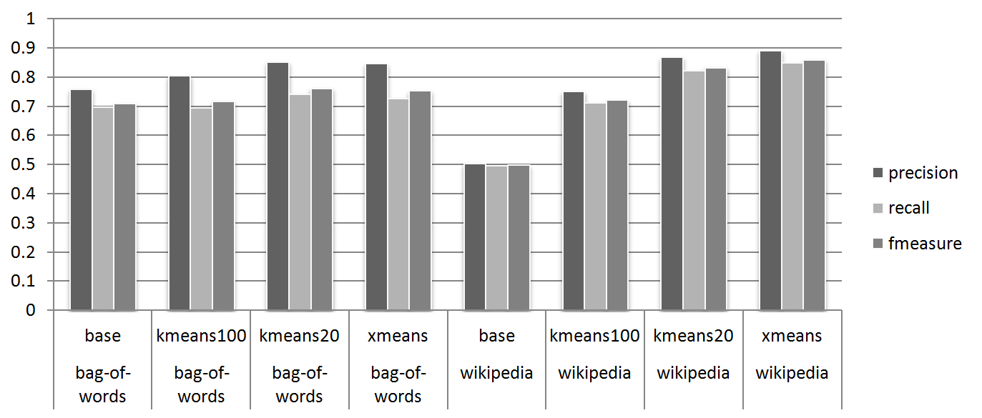
Результаты экспериментов
Результат для тематической выборки и алгоритма SVM

Slide 12
Результаты
Создан алгоритм классификации записей из микроблогов
Использующий контекст записи
Использующий «Википедию» для извлечения признаков из текста
Алгоритм показал хорошие результаты и продемонстрировал улучшение в сравнении с традиционным подходом для классификации записей

